Slide 1
দৃষ্টি আকর্ষণ
সম্মানিত শিক্ষকবৃন্দ প্রতি স্লাইডের নিচে পাঠটি কিভাবে শ্রেণিকক্ষে উপস্থাপন করতে হবে তার প্রয়োজনীয় নির্দেশনা স্লাইডের নিচে Note আকারে দেয়া আছে । পাঠটি উপস্থাপনের আগে পাঠ্যপুস্তকের সংশ্লিষ্ট পাঠের সাথে মিলিয়ে নিতে অনুরোধ করা হলো ।
F5 চেপে উপস্থাপন শুরু করা যেতে পারে । তাহলে Hide slide show করবে না ।
পাশাপাশি আপনাদের নিজস্ব চিন্তা-চেতনা দ্বারা পাঠ উপস্থাপন আরও বেশি ফলপ্রসূ করতে পারবেন বলে আশা করছি ।

Slide 2
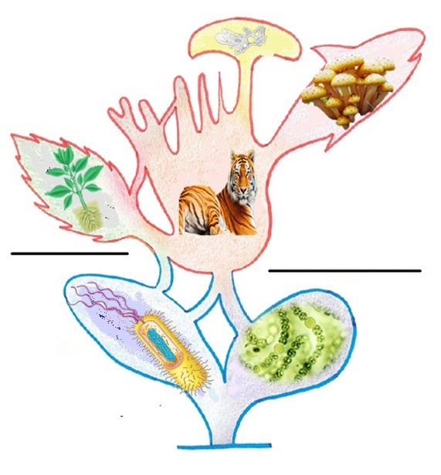
স্বাগতম
Notes:
শ্রেণী ব্যবস্থাপনার প্রাথমিক পর্যায়ে শিক্ষার্থীদের মনোযোগ আকর্ষণের উদ্দেশ্যে স্বাগতম স্লাইডটি। সংশ্লিষ্ট ছবিটি দ্বারা পাঠের প্রেক্ষাপট বোঝানো হয়েছে । স্বাগতম স্লাইডটি নিয়ে শিক্ষার্থীদের কোন প্রশ্ন না থাকলে কোনো আলোচনা নয় ।

Slide 3
নবম শ্রেণি
জীববিজ্ঞান
অধ্যায়-১
সময়-৪৫মিনিট
উপস্থাপনায়
আফরোজা নাসরীন সুলতানা
সহকারী শিক্ষিকা
রংপুর জিলা স্কুল, রংপুর।

Slide 4
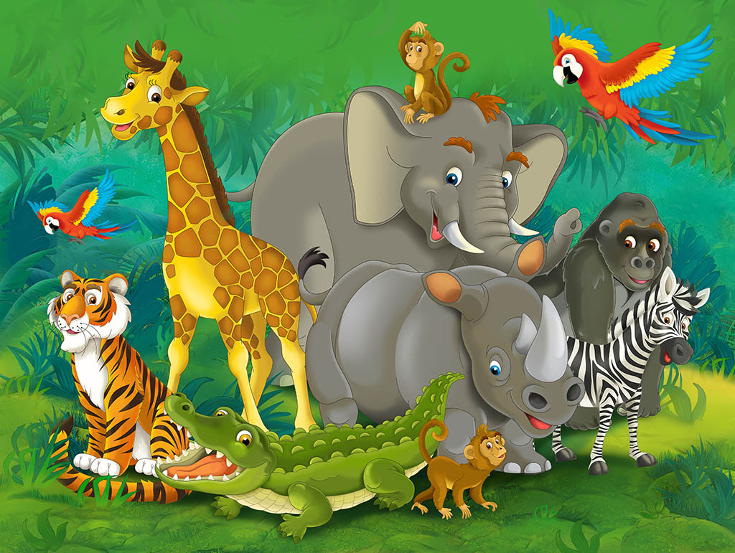
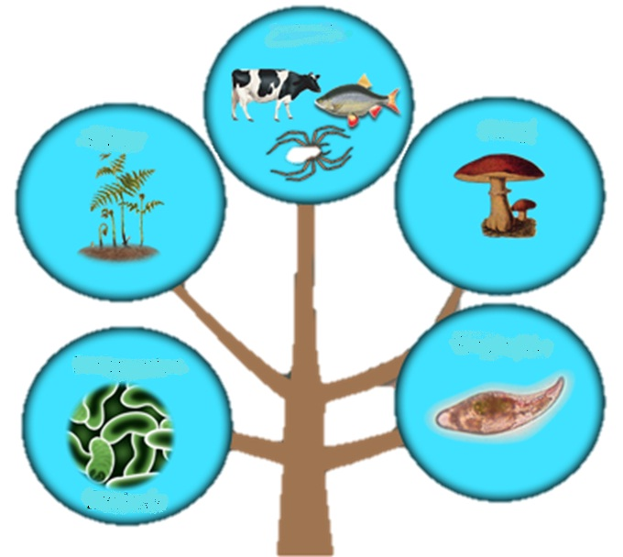
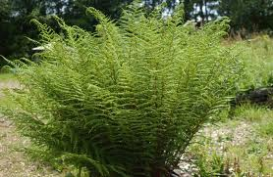
জীবজগতের শ্রেণিবিন্যাস
Notes:
শিক্ষার্থীদের চিত্র দেখিয়ে প্রশ্ন করা যেতে পারে চিত্রে কী দেখতে পাচ্ছ ? এরা সবাই কী জীব ?এদের মধ্যে একই রকম বৈশিষ্ট্যের প্রাণিদের কিভাবে আলাদা করবে ? উঃ জীবজগতের শ্রেণিবিন্যাস মাধ্যমে ।তোমরা ঠিক বলেছ ।আজ আমরা পড়ব “জীবজগতের শ্রেণিবিন্যাস” । এছাড়াও অন্য কোনো যুক্তিযুক্ত উপায়ে পাঠ শিরোনাম বের করা যেতে পারে ।

Slide 5
শিখনফল
এই পাঠ শেষে শিক্ষার্থীরা---
১। জীবজগতের শ্রেণিবিন্যাস করতে পারবে
2। বৈশিষ্ট্য অনুযায়ী সুপার কিংডম ১ মনেরা রাজ্য ও ২ প্রোটিষ্টা রাজ্য সনাক্ত করতে পারবে।
Notes:
শ্রেণীকক্ষে উপস্থাপনের সময় প্রয়োজন না হলে স্লাইডটি হাইড করে রাখা যেতে পারে ।

Slide 6
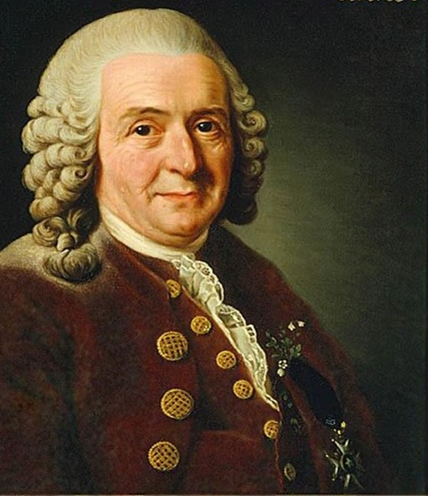
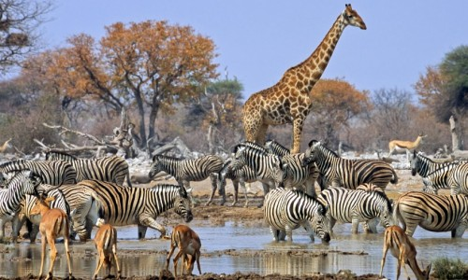
ক্যারোলাস লিনিয়াসের সময়কাল থেকে বিংশ শতাব্দীর সময়কাল পর্যন্ত জীবজগতকে কয়টি রাজ্যে ভাগ করা হত ?
ছবির মানুষটি কে তোমরা বলতে পারবে ?
প্রাণিজগত
ক্যারোলাস লিনিয়াস
উদ্ভিদজগত
Notes:
১ নং শিখনফল অর্জনের উদ্দেশ্যে সংশ্লিষ্ট স্লাইডটি ।

Slide 7
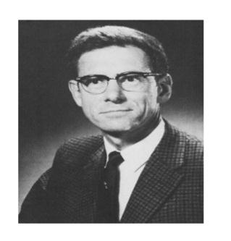
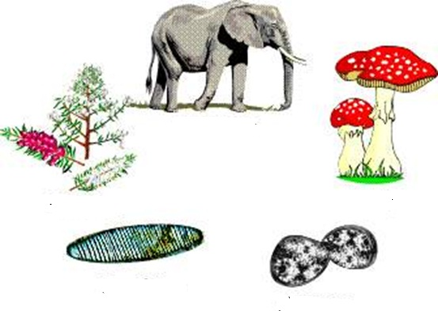
আর এইচ হুইটটেকার ১৯৬৯ সালে জীবজগতকে কয়টি রাজ্যে ভাগ করার প্রস্তাব করেন ?
আর এইচ হুইটটেকার কেন এই প্রস্তাব করেন ?
ছবির মানুষটি কে তোমরা বলতে পারবে ?
অ্যানিমালিয়া
ফাঞ্জাই
প্লান্টি
প্রোটিষ্টা
মনেরা
৫টি রাজ্যে
আর এইচ হুইটটেকার
Notes:
পাশাপাশি ব্ল্যাক বোর্ডে শিক্ষার্থীরা ৫টি রাজ্যের নাম লিখবে ।হুইট্টেকার কেন জীব্জগতকে ৫টি রাজ্যে ভাগ করার প্রস্তাব করেন সেটি শিক্ষার্থীদের সহায়তায় শিক্ষক ব্যাখ্যা করবেন ।

Slide 8
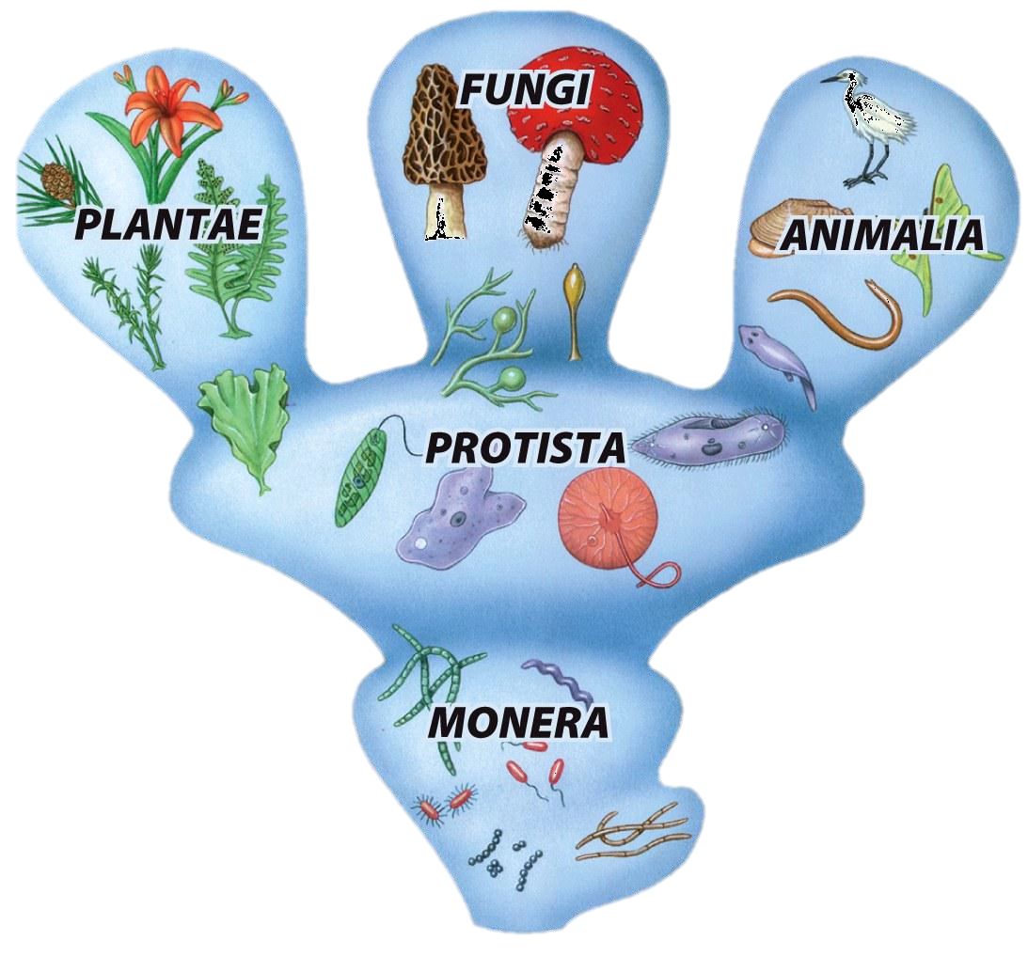
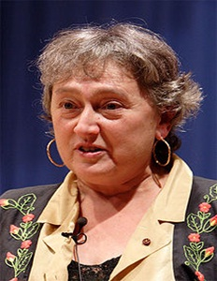
ছবির মানুষটি কে ?
মারগুলিস জীবজগতকে কিভাবে ভাগ করেছেন ?
সুপার কিংডম
ইউক্যারিওটা
ফাঞ্জাই
প্লান্টি
এনিমালিয়া
প্রোটিস্টা
সুপার কিংডম
প্রোক্যারিওটা
মনেরা
মারগুলিস
Notes:
এক্ষেত্রে মারগুলিসের শ্রেণিবিন্যাস শিক্ষক শিক্ষার্থীদের সহায়তায় ব্যাখ্যা করবেন । শিক্ষার্থীরা শ্রেণিবিভাগগুলো বোর্ডে লিখবে । এরপর কিছু বাস্তব উপকরণ দেখিয়ে রাজ্যের নামগুলো শিক্ষার্থীদের কাছ থেকে বের করে আনা যেতে পারে । তবে বিষয় শিক্ষক ভিন্ন উপায়ে ও এ কাজটি করতে পারেন।

Slide 9
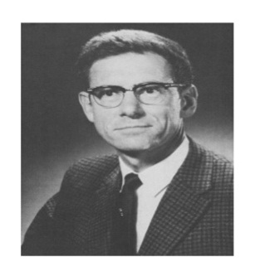
একক কাজ
সময় : 3 মি.
১। চিত্রের বিজ্ঞানীদের শ্রেণিবিভাগের তুলনা কর ?

Slide 10
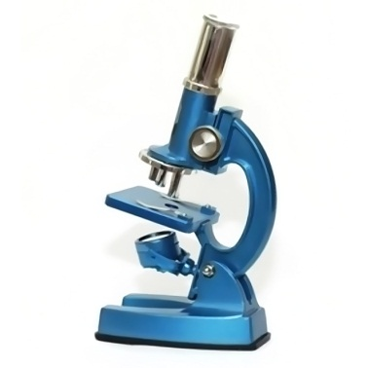
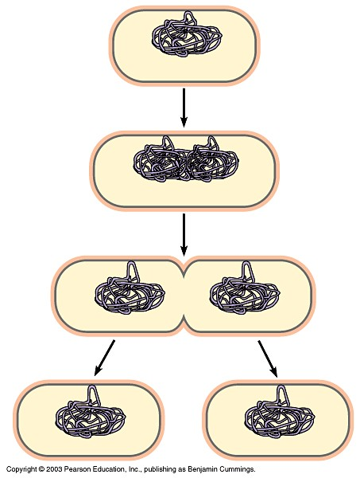
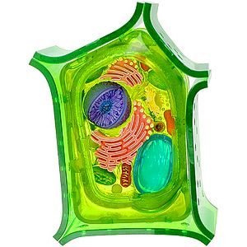
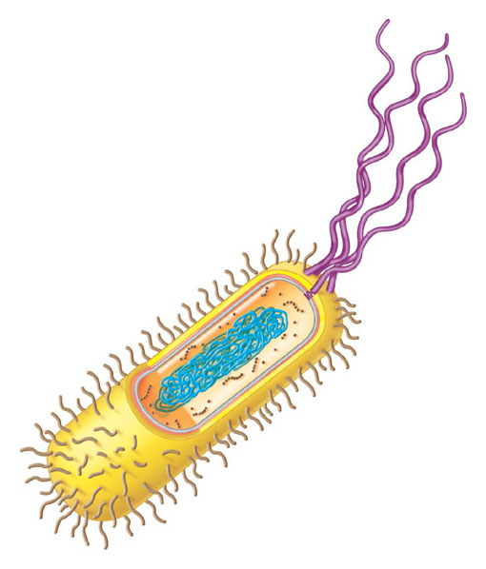
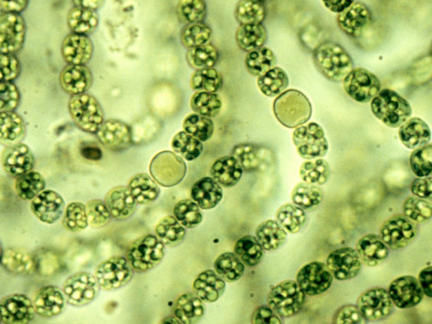
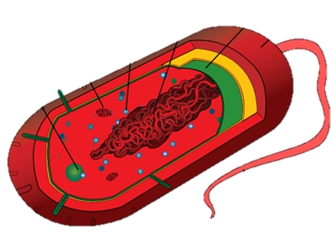
চিত্রের বৈশিষ্ট্যগুলো সাধারণত কোন কিংডম ও রাজ্যে দেখতে পাওয়া যায় তোমরা বলতে পারবে ?
সুপার কিংডম -১ প্রোক্যারিওটা ও মনেরা রাজ্যে
কোষগুলো আণুবীক্ষণিক/ এককোষী/বহুকোষী/ ফিলামেন্টাস ?
কোষগুলোতে কী কী সাইটোপ্লাজমীয় অঙ্গাণু আছে ?
কোষবিভাজন কী ধরণের ?
কোষগুলোর নিউক্লিয়াস কী সুগঠিত ?
Notes:
চিত্র দেখিয়ে প্রত্যেক দলের দলনেতা কর্তৃক বোর্ডে বৈশিষ্ট্যগুলো লিখানো যেতে পারে । শিক্ষক শিক্ষার্থীদের সহায়তায় স্লাইডের চিত্রের কোষ বিভাজন ব্যাখ্যা করবেন ।

Slide 11
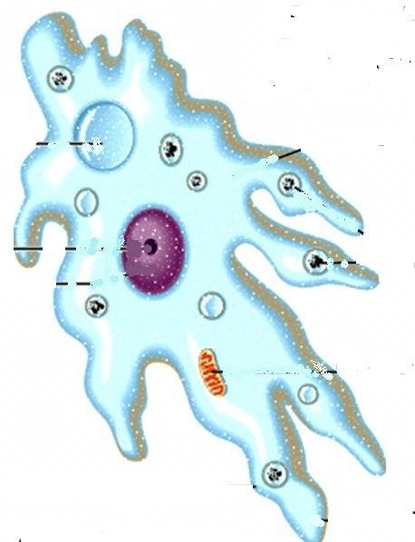
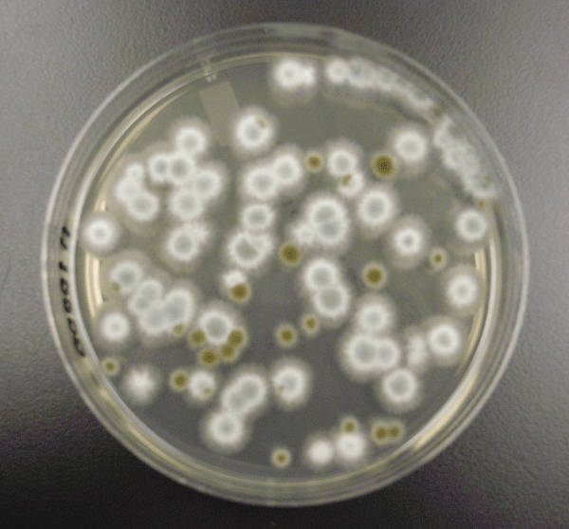
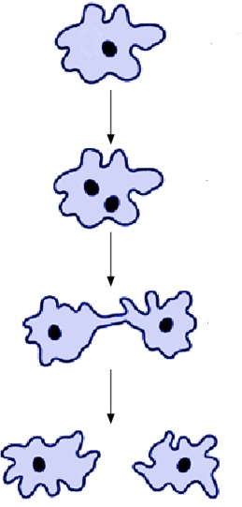
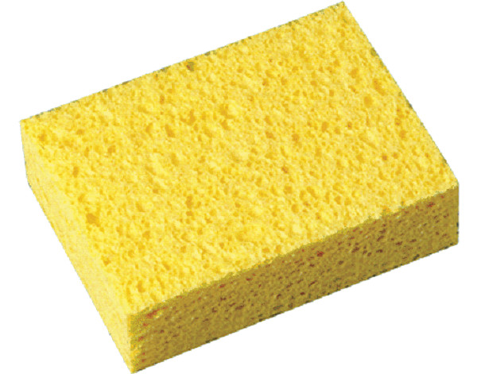
সুপার কিংডম -২ ইউক্যারিওটা ও প্রোটিষ্টা রাজ্য
কোষগুলো আণুবীক্ষণিক/ এককোষী/বহুকোষী/ কলোনিয়াল/ ফিলামেন্টাস ?
খাদ্য গ্রহণ পদ্ধতি শোষণ /ফটোসিন্থেটিক ?
খাদ্য গ্রহণ পদ্ধতি কেমন ?
কোষগুলোর নিউক্লিয়াস কী সুগঠিত ?
কোষগুলোতে কী কী সাইটোপ্লাজমীয় অঙ্গাণু আছে ?
কোষবিভাজন কী ধরণের ?
Notes:
শিক্ষার্থীদের সহায়তায় শিক্ষক ইউক্যারিওটা ও প্রোটিষ্টা রাজ্যের বৈশিষ্ট্যগুলো ব্যাখ্যা করবেন ।

Slide 12
জোড়ায় কাজ
নিচের ছকটি পূরণ কর
সময় : 3 মি.
 | সুপার কিংডম ১/২ মনেরা /প্রোটিষ্টা রাজ্য | এক কোষী/ বহুকোষী | ফিলামেন্টাস,কলোনিয়াল,মাইসেলিয়াল | কোষ বিভাজন | খাদ্যগ্রহণ | নিউক্লিয়াস
ব্যাক্টেরিয়া
ডায়াটম
নস্টক
ওয়াটার মোল্ড
সুপার কিংডম ১ও মনেরা
এককোষী
ঐ
শোষণ
সুগঠিত নয়
দ্বি-বিভাজন
সুপার কিংডম ২
এককোষী
ঐ
মাইটোসিস
শোষণ
সুগঠিত
সুপার কিংডম ১ও মনেরা
সুগঠিত নয়
এককোষী
ঐ
দ্বি-বিভাজন
শোষণ
সুপার কিংডম ২
এককোষী/ বহুকোষী
সুগঠিত
ঐ
মাইটোসিস
শোষণ
Notes:
শিক্ষক ছকটি ব্ল্যাকবোর্ডে লিখে দিবেন ।শিক্ষার্থীরা ছকটি খাতায় লিখে পুরণ করবে । ছকটি পূরণ হলে উত্তর মিলিয়ে নিবে ।

Slide 13
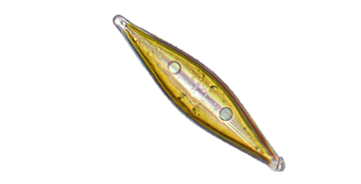
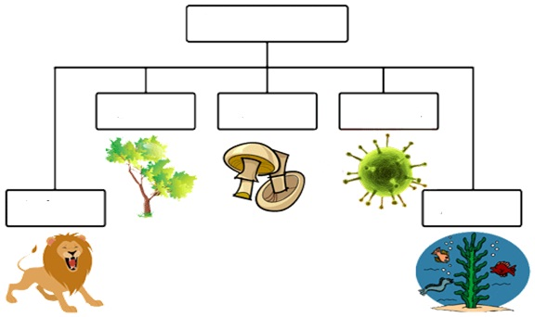
মূল্যায়ন
জীবজগত
১। চিত্রের শ্রেণিবিন্যাস নিচের কোন বিজ্ঞানীর ?
২। চিত্রের প্রাণিটি মনেরা রাজ্যের অন্তর্ভুক্ত কারণ –
I. ফিলামেন্টাস II. আণুবীক্ষণিক IIIরাইবোজোম আছে
কোনটি সঠিক –
৩। চিত্রের জীবটি কোন রাজ্যের ? বৈশিষ্ট্য বল?
ক. I
খ. II
গ. I II
ঘ .I II III
Notes:
আজকের পাঠটি সম্পর্কে সার্বিকভাবে জানার জন্য মূল্যায়নের ব্যবস্থা করা যেতে পারে ।তবে শিক্ষক অন্য কোন যুক্তিযুক্ত উপায়ে মূল্যায়ন করতে পারেন ।

Slide 14
বাড়ির কাজ
ব্যাকটেরিয়া ও এমিবা কেন মনেরা ও প্রোটিষ্টা রাজ্যে রাখা হয়েছে –উত্তরের স্বপক্ষে যুক্তি দাও ?
Notes:
বাড়ির কাজের বিষয়টিতে আজকের পাঠের অর্জিত শিখন দ্বারা শিক্ষার্থীরা যেন তাদের নিজ নিজ সৃজনশীল প্রতিভার বিকাশ ঘটাতে পারে সে উদ্দেশ্যে কাজ দেওয়া যেতে পারে ।শিক্ষক লক্ষ্য রাখবেন যেন শিক্ষার্থীরা বাড়ির কাজ খাতায় তুলে নেয় ।

Slide 15
গুরুত্বপূর্ণ শব্দসমূহ
প্রোক্যারিওটা
ইউক্যরিওটা
মনেরা
ফিলামেন্ট
কলোনি
মাইসেলিয়াম
Notes:
গুরুত্বপূর্ণ শব্দগুলো শিক্ষার্থীরা লিখে নিবে । বাসায় চর্চা করবে ।

Slide 16
ধন্যবাদ

Slide 17
কৃতজ্ঞতা স্বীকার
শিক্ষা মন্ত্রণালয়, মাউশি, এনসিটিবি ও এটুআই-এর সংশ্লিষ্ট কর্মকর্তাবৃন্দ
এবং
কন্টেন্ট সম্পাদক হিসেবে যাঁদের নির্দেশনা, পরামর্শ ও তত্ত্বাবধানে এই মডেল কন্টেন্ট সমৃদ্ধ হয়েছে তারা হলেন-
জনাব সামসুদ্দিন আহমেদ তালুকদার, প্রভাষক, টিটিসি, কুমিল্লা
জনাব মোঃ খাদিজা ইয়াসমিন, সহকারি অধ্যাপক, টিটিসি, ঢাকা
জনাব জি,এম রাকিবুল ইসলাম, প্রভাষক, টিটিসি, রংপুর

